Slide 1
자전거 쇼핑몰
데브옵스 11기 배동우
copyright © all rights reserved papatalabs

Slide 2
Index
01
02
03
웹 기획 계획
DB 구축 및 삽입
웹페이지 설정 및 데이터 임시저장
홈페이지
로그인 화면
유저 정보
쇼핑 품목 목록
DB 설정-Mysql table
Insert 창 popup
게시판 페이지 설정
게시판 정렬 설정
장바구니 데이터 설정

Slide 3
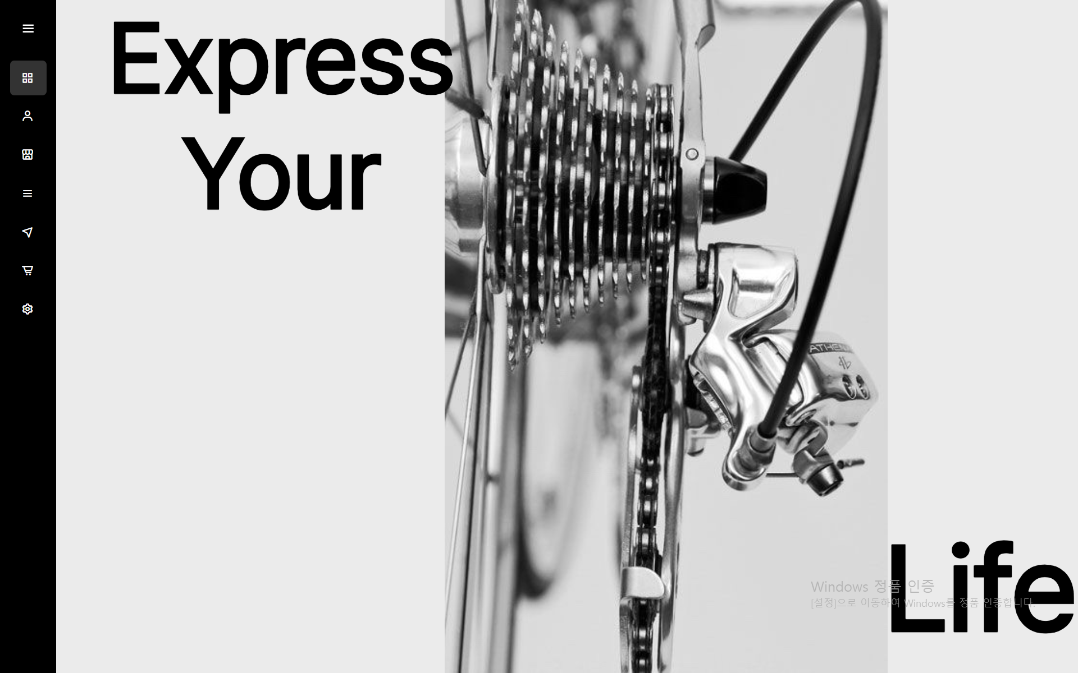
홈페이지
메인 화면 제작 후
Include로
배경처럼 지정
TEMPLATE

Slide 4
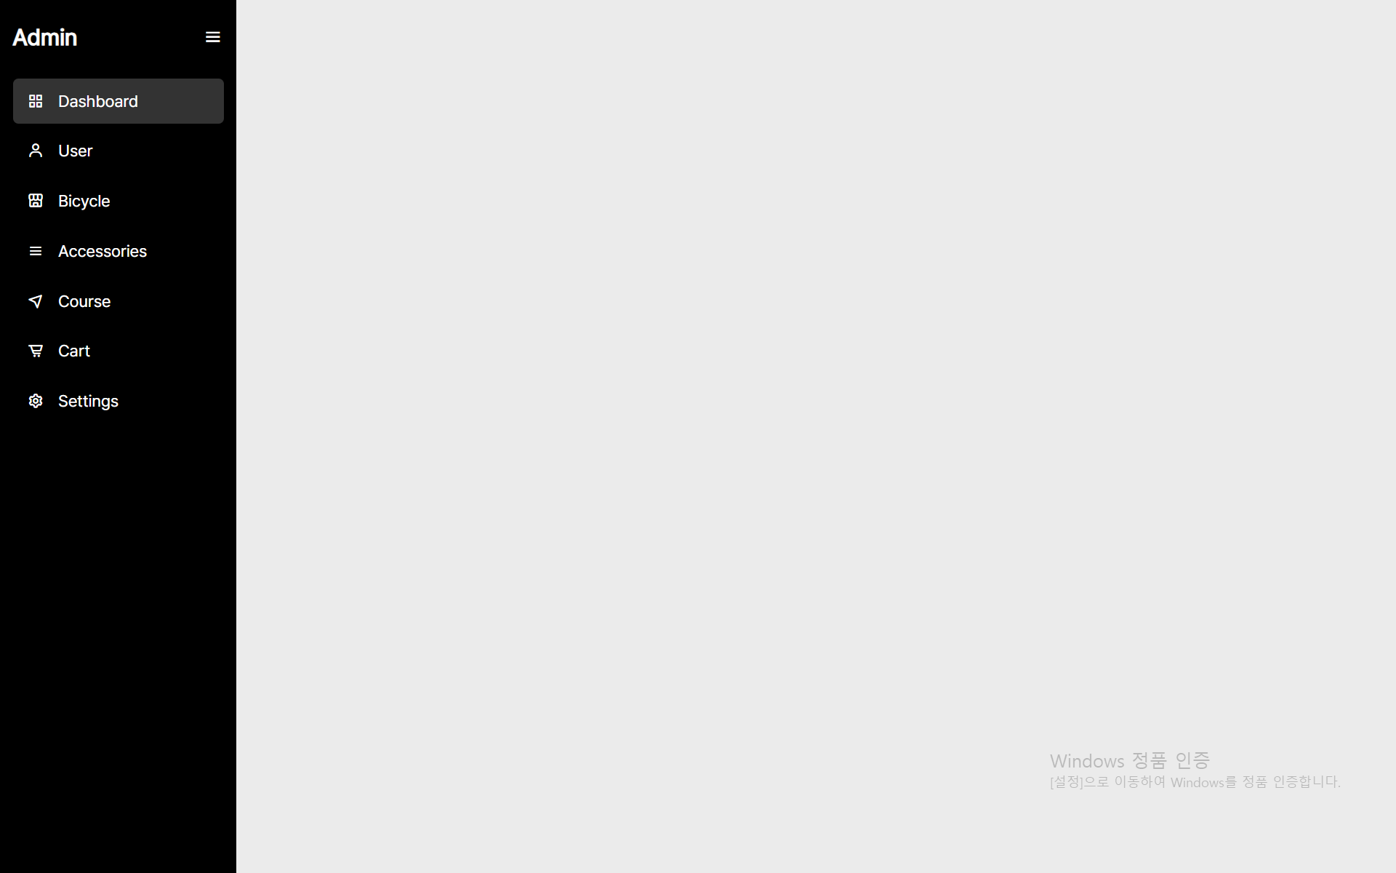
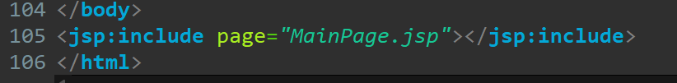
메인 화면 제작 후
Include로
배경처럼 지정

Slide 5
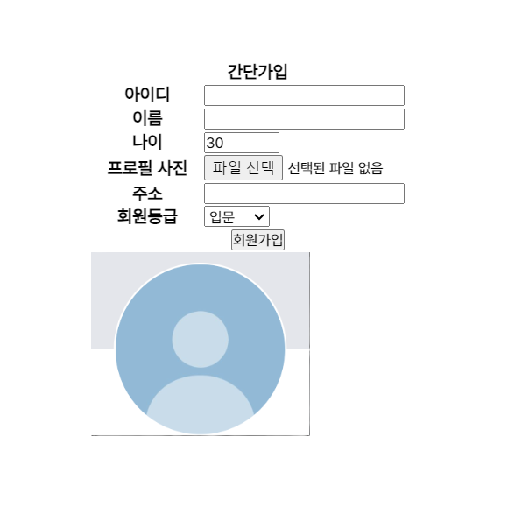
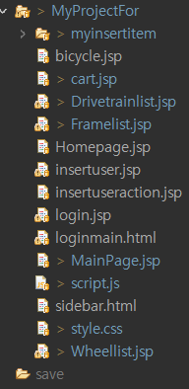
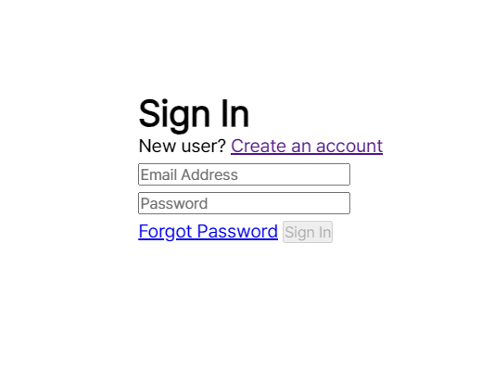
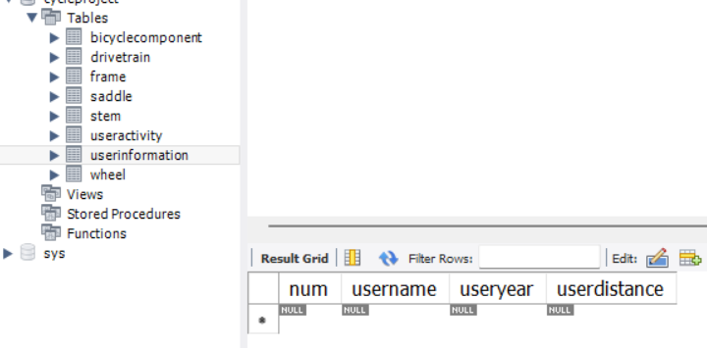
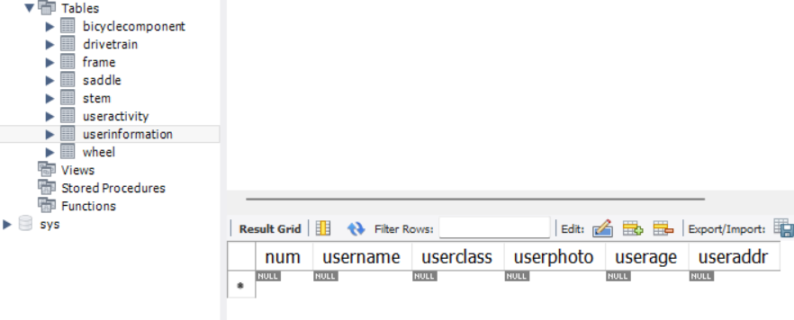
유저정보 계획

Slide 6
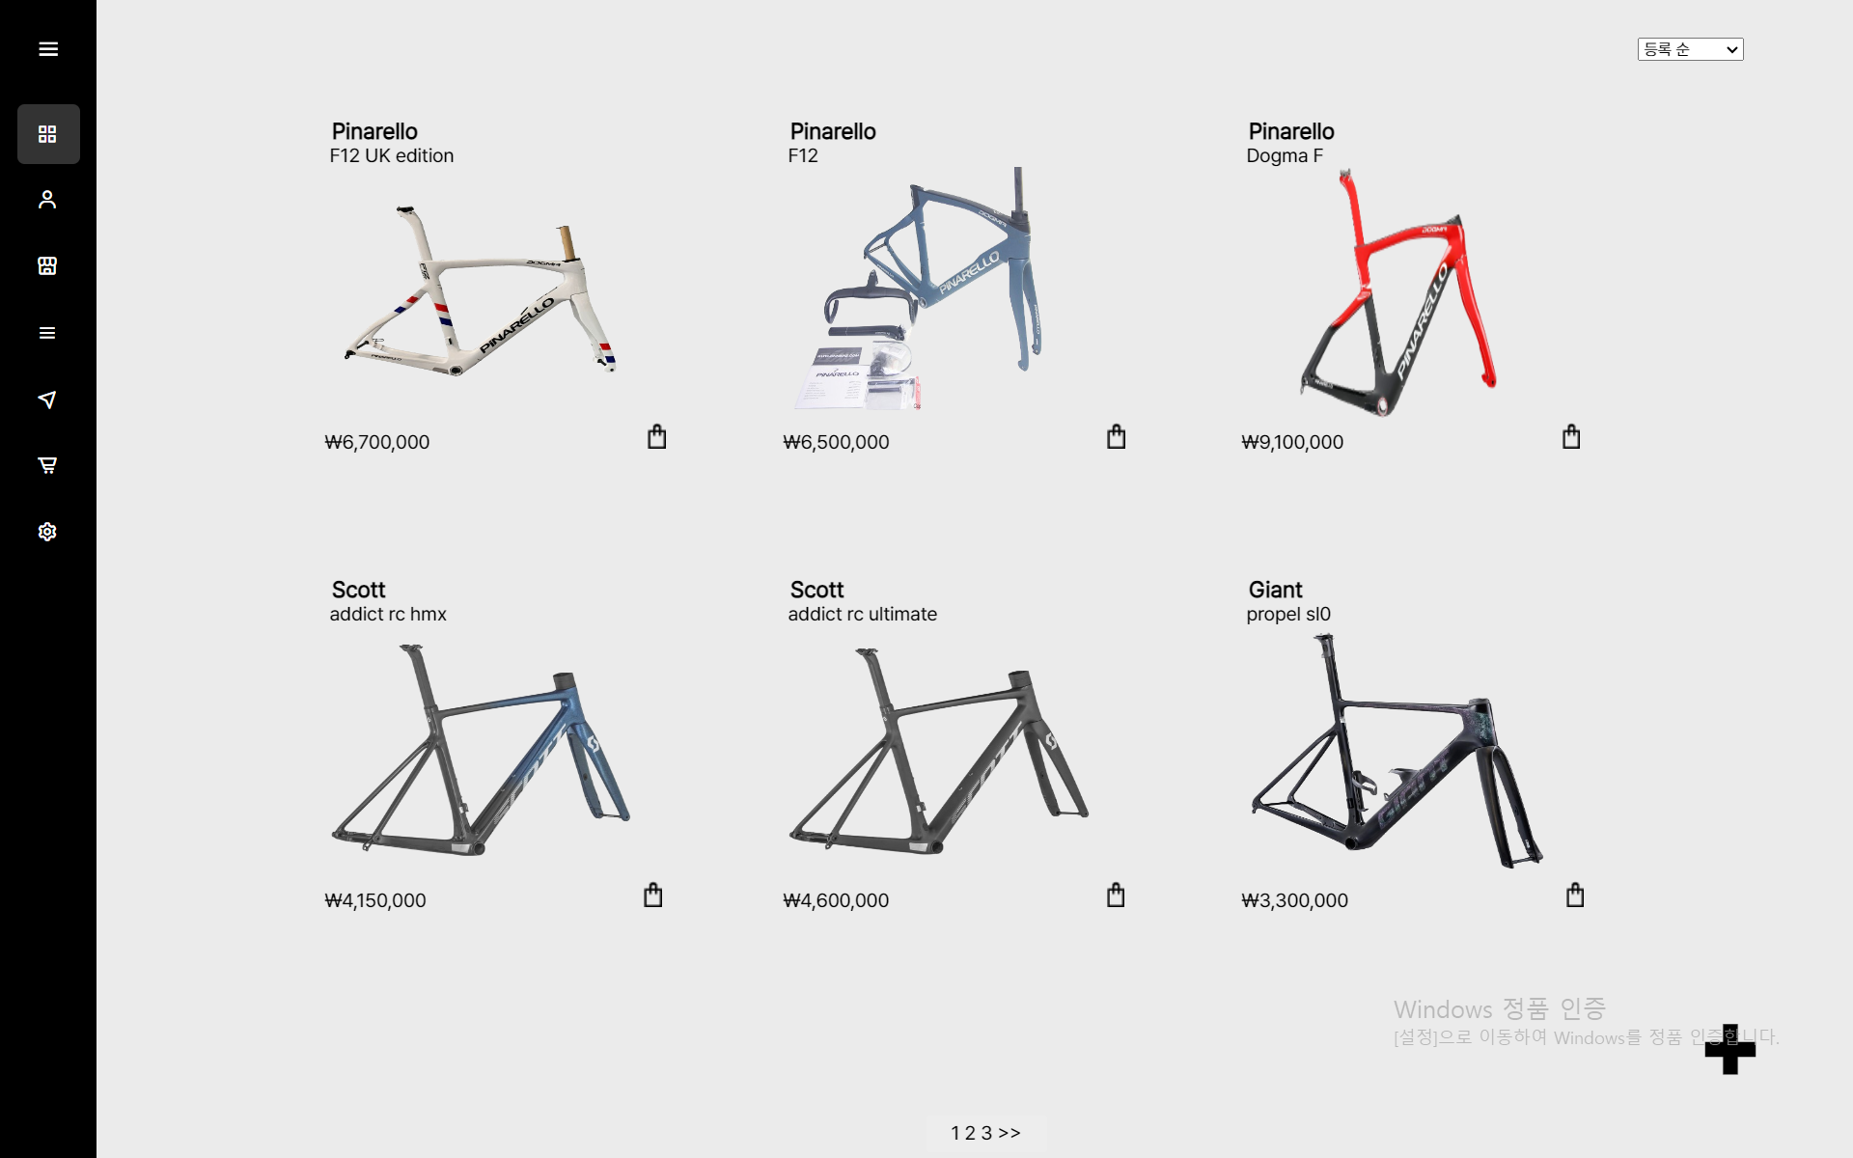
쇼핑 목록 화면
DB의 데이터를
가져와서 출력

Slide 7
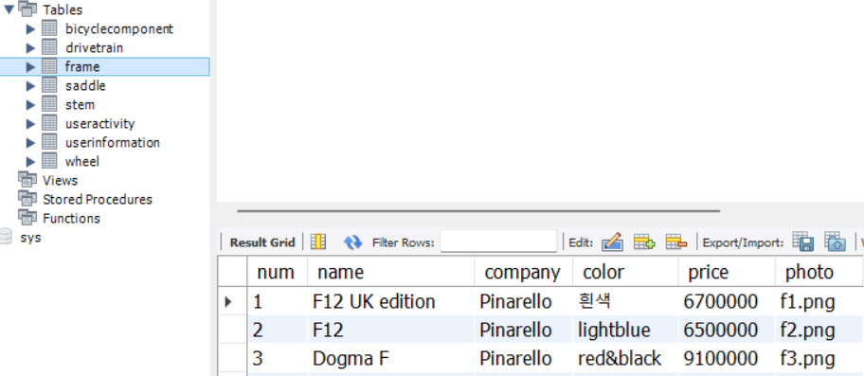
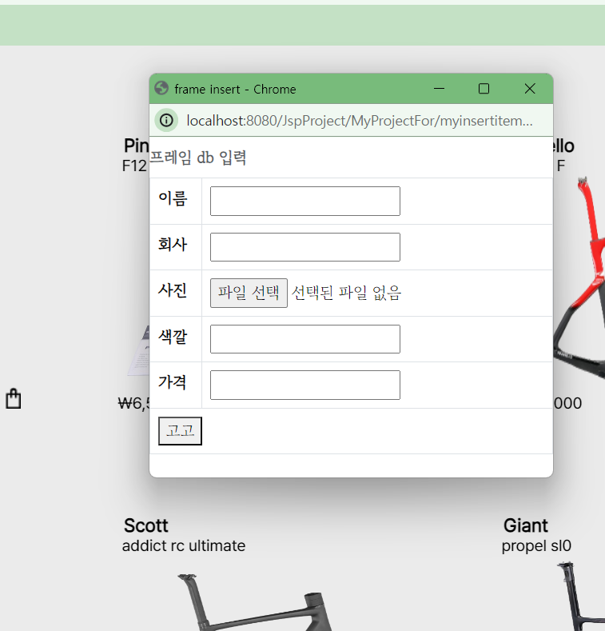
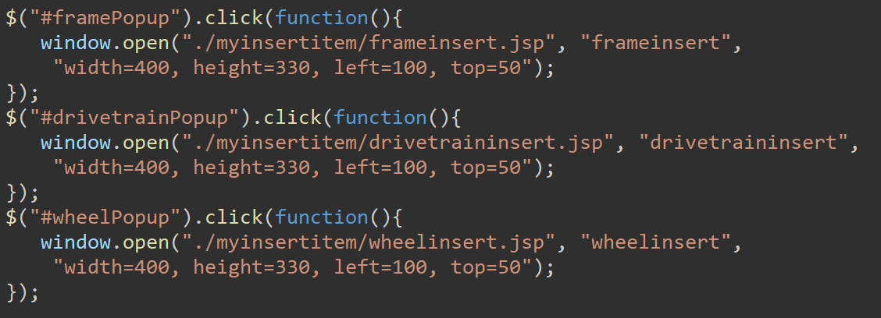
Table 제작
DB
팝업창으로
Data insert

Slide 8
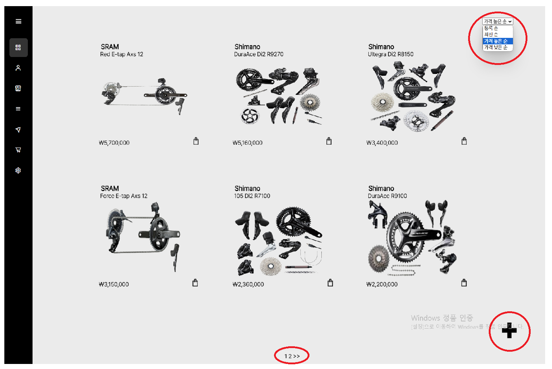
정렬
쇼핑 목록 화면 구현
추가 팝업창 버튼
페이지 설정

Slide 9
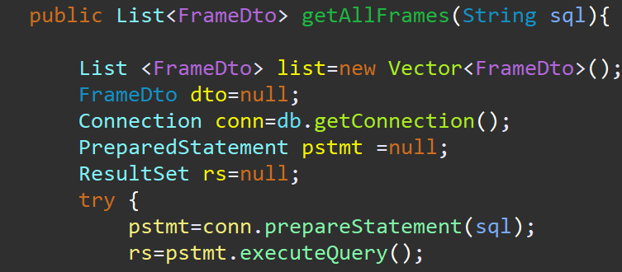
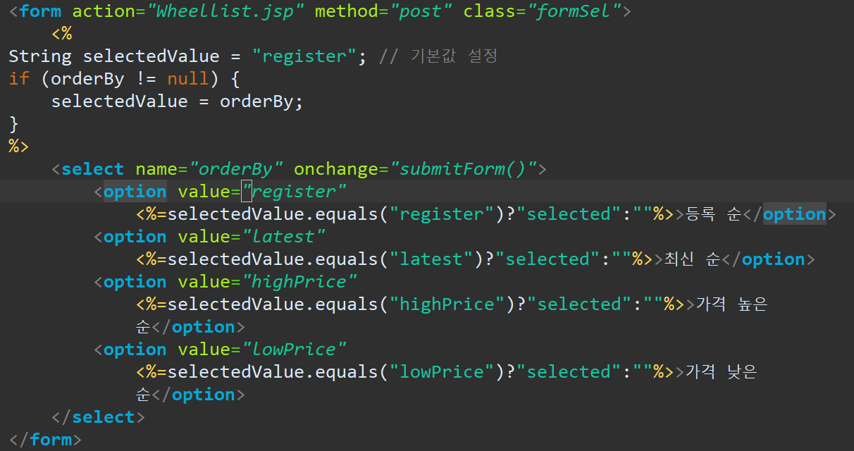
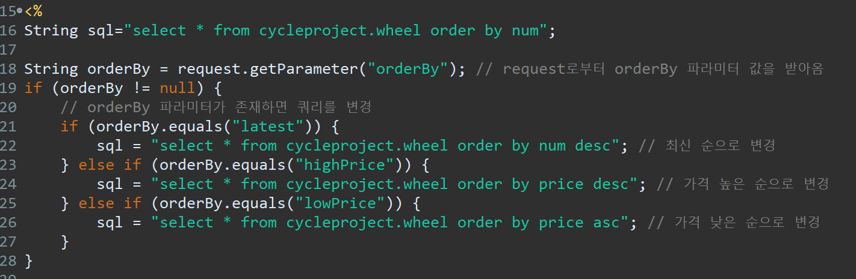
쇼핑 목록 정렬 구현
Select문이 바뀌면 해당
옵션으로 sql문을 전송하여
값을 받아옴

Slide 10
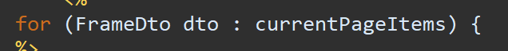
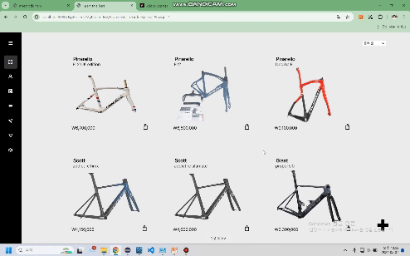
쇼핑 목록 정렬 구현
Select문이 바뀌면 해당
옵션으로 sql문을 전송하여
값을 받아옴

Slide 11
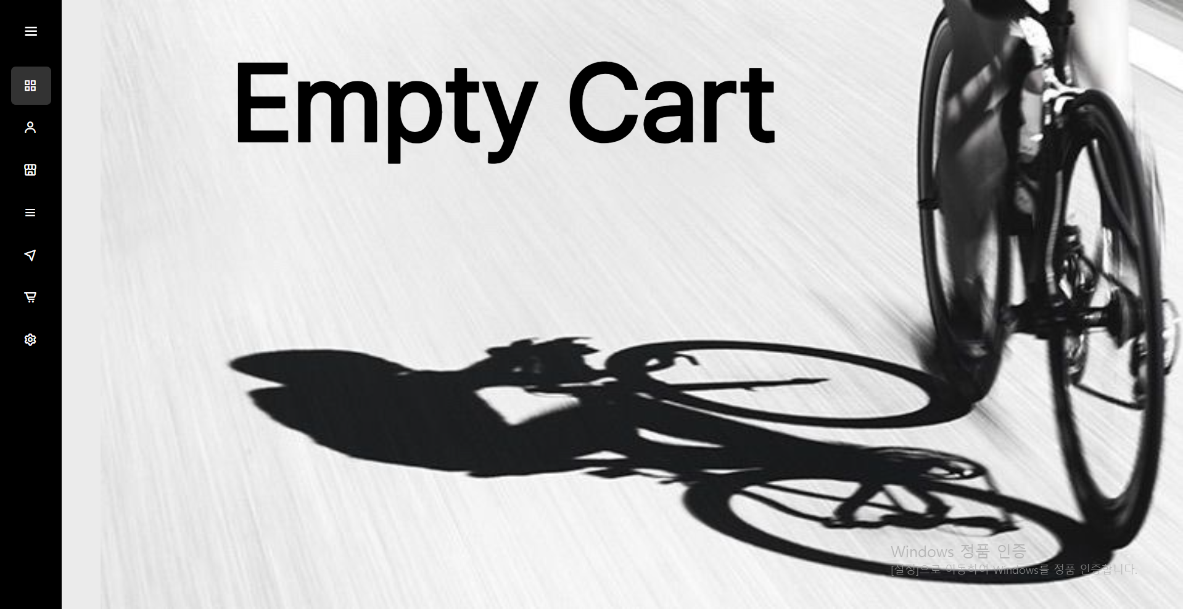
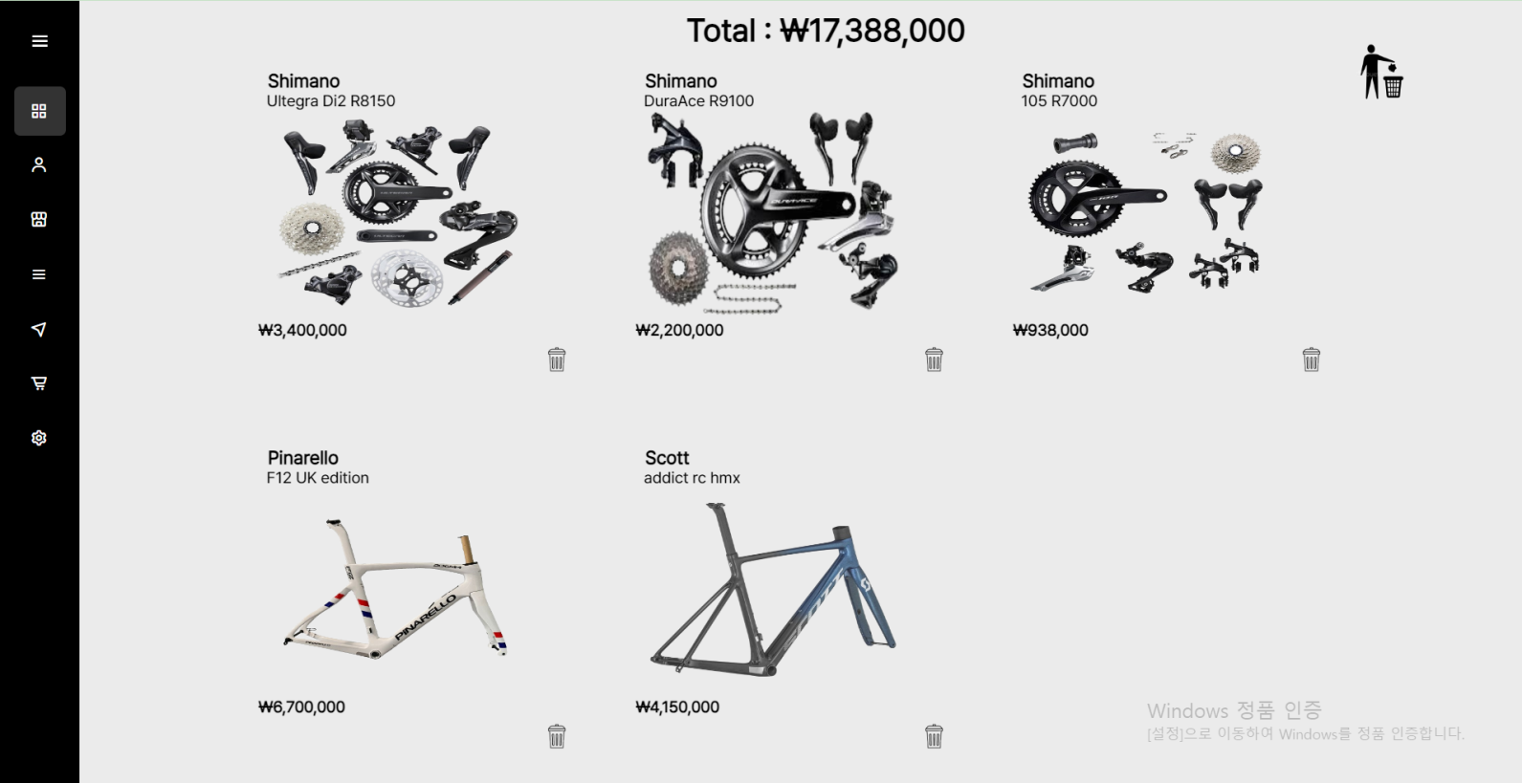
장바구니 구현
로컬 스토리지에 해당 물품의
데이터를 읽어서 저장 후
다시 장바구니 페이지에서
읽어서 출력

Slide 12
END OF DOCUMENT
THANK YOU
copyright © all rights reserved papatalabs

